Slide 1

ALL SEEING EYE RELAY CHAT
IRC Client Remote Control App
for Android Devices
24-1 이광오 (PL)
정재현
김승현

Slide 2
Contents
개발 목적
개발 목표
아키텍처
세부사항
개발 일정
시연
질문 답변

Slide 3

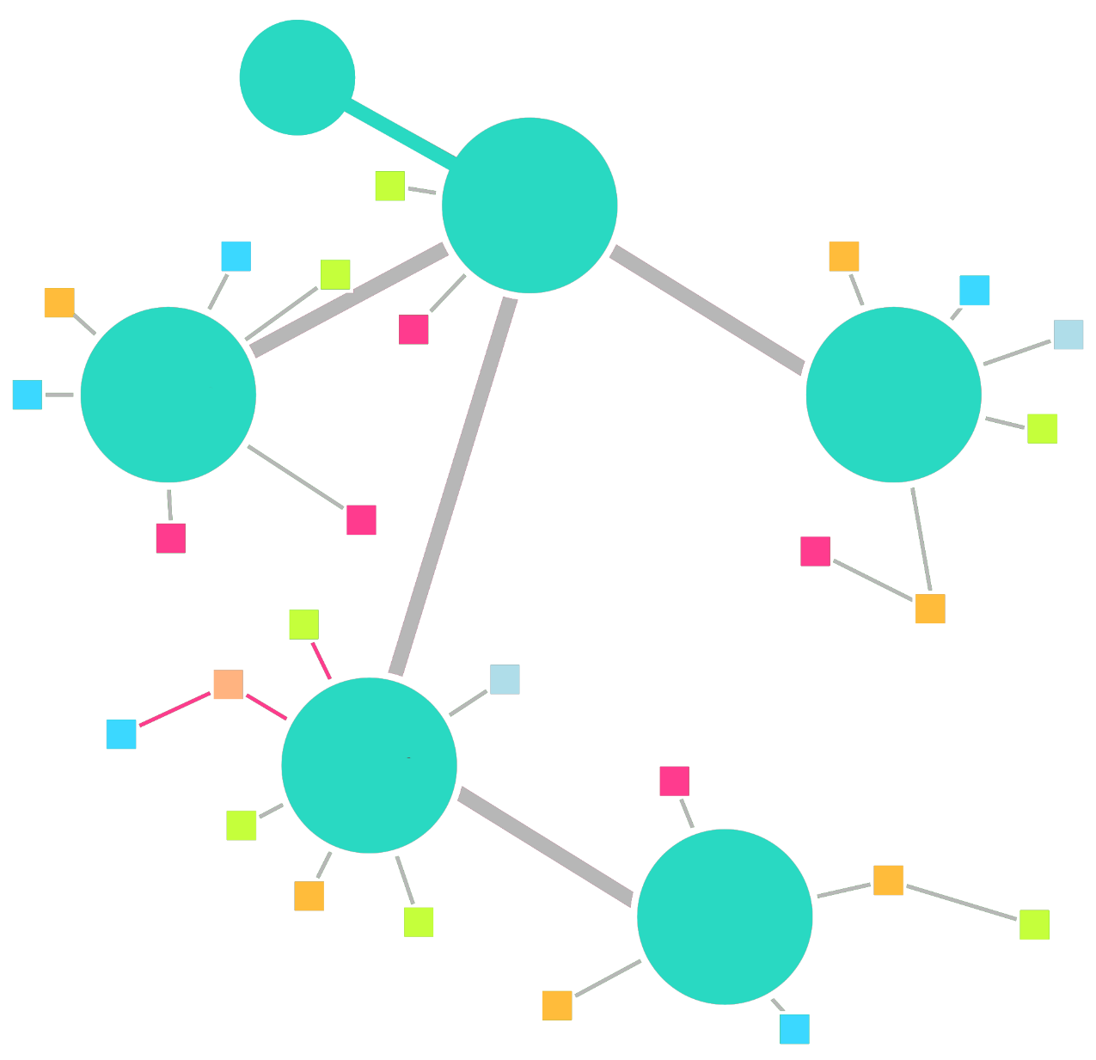
IRC is Still Alive
01
Since 1988, 아직도 IRC를 대체할 “프로토콜” 은 없다.
개발 목적
SERVICE
Client
SERVER
Client
Client
Client
Client
Client
Client
Client
SERVER
SERVER
Client
Client
Client
Client
Client
Client
Client
Client
Client
Client
Client
SERVER
Client
Client
SERVER
Client
Client
Client
Client
Client

Slide 4

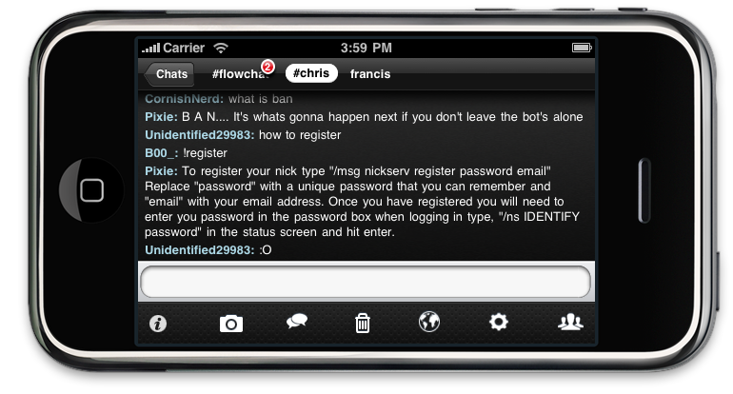
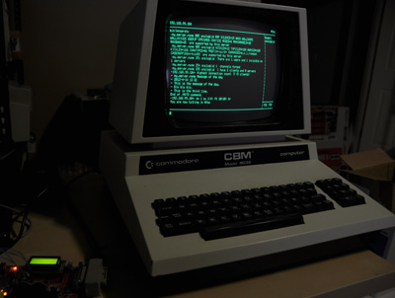
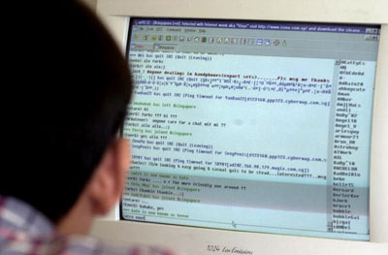

IRC is Still Alive
01
Since 1988, 아직도 IRC를 대체할 “프로토콜” 은 없다.
개발 목적
DALnet
EFnet
Freenode
GameSurge
IRCnet
QuakeNet
Rizon
SwiftIRC
Undernet
WebChat
2600net
Abjects
Accessirc
AfterNET
AfterX
Aitvaras
AllNetwork
Asylo
AthemeNet
Atrum
AustNet
Axenet
Azzurra
Beyondirc
Blitzed
BongsterNet
Caelestia
Chat4all
Chatcafe
Chatnet
ChatSpike
ChattingAway
Coldfront
Cyanide-x
Cyberarmy
Dark-Tou-Net
DarkMyst
DeepIRC
Deepspace
Dream-Irc
DrLnet
Dynastynet
Echo34
ECNet
EnterTheGame
EsperNet
euIRCnet
EuropNet
FDFnet
FEFnet
Financialchat
Foonetic
Forestnet
ForeverChat
Freequest
GeekShed
German-Elite
German-freakz
GigaIRC
Globalchat
GlobalGamers
Goodchatting
GreekIRC
Immortal-Anime
Imperium
IRC-Hispano
IRC.BY
IRC2
IRC4Fun
IRCHighway
IrCQNet
IRCsource
IRCtoo
IRCube
IrcWorld
IRDSI
Jaundies
KampungChat
Kickchat
KnightIRC
Kreynet
Krono
LandOLeet
Langochat
LichtSnel
LinkNet
Maddshark
MagicStar
Matrix-Net
MindForge
MMOIRC
Mozilla
MuggleNet
NetGamers
Newnet
NightStar
NiX
NullIRC
OFTC
OnlineGamesNet
Othernet
OtherWorlders
Oz.org
P2PChat
PhatNET
PIRC
PTnet
Rezosup
RusNet
ScaryNet
SeersIRC
Serenia
Serenity-IRC
ShadowFire
ShadowWorld
SimosNap
Slacked
Slacknet
Slashnet
SolidIRC
SorceryNet
SpaceTronix
ST-City
StarChat
Starlink-irc
StarLink.Org
StayNet
Stratics
synIRC
Teranova
UICNUnderMind
Ustream
UtoNet
WhatNetWikkedWire
Windfyre
WonderNet
WorldIRC
Worldnet
Xevion
ZAnet
ZeroFuzion
Notes:
2010년, 자유-오픈 소스 소프트웨어에 초점을 맞춘 네트워크 중 가장 큰 네트워크가 됨.
2013년 3월, 전세계에서 가장 큰 네트워크로 등극.

Slide 5


Low Battery Problems
01
계속 유지되는 “온라인”, 배터리 소모의 주범!
개발 목적

Slide 6
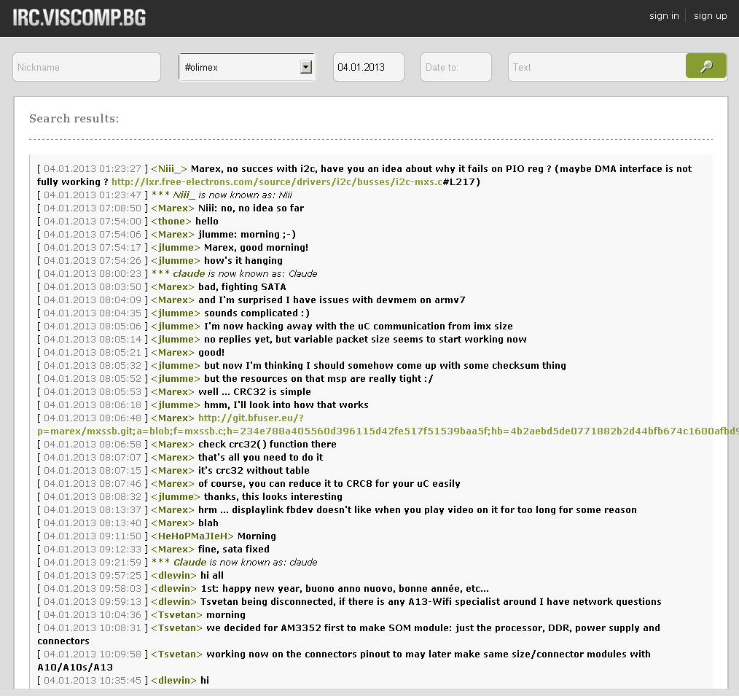

Log System
02
전시안은 단 “한순간”도 놓치지 않습니다.
개발 목표
자신의 대화 기록을 다른 시스템에게 맡길 수는 없습니다.

Slide 7
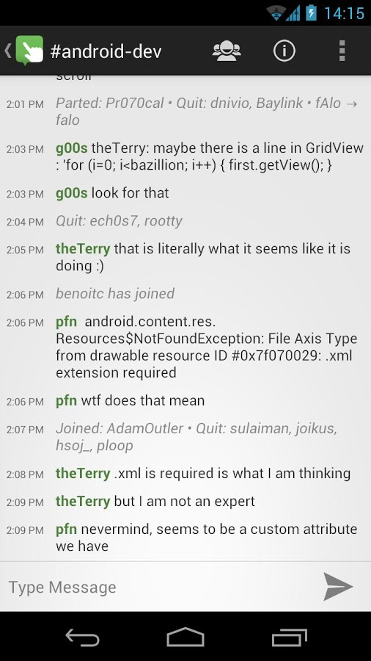
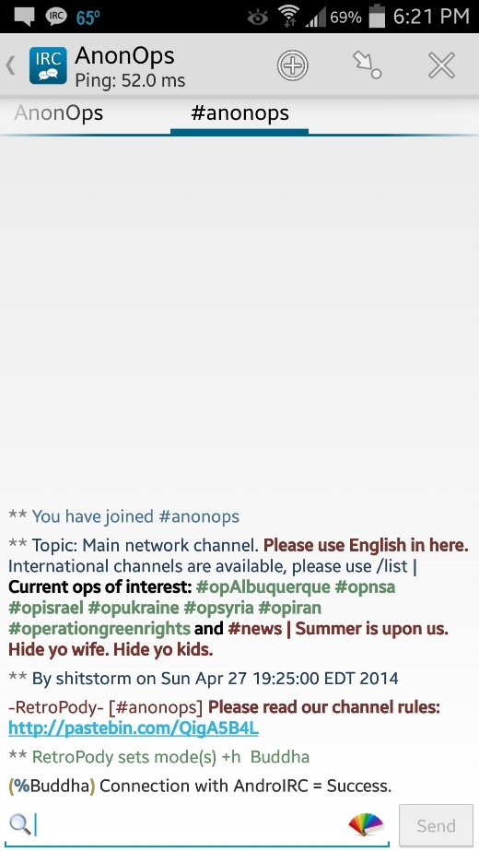
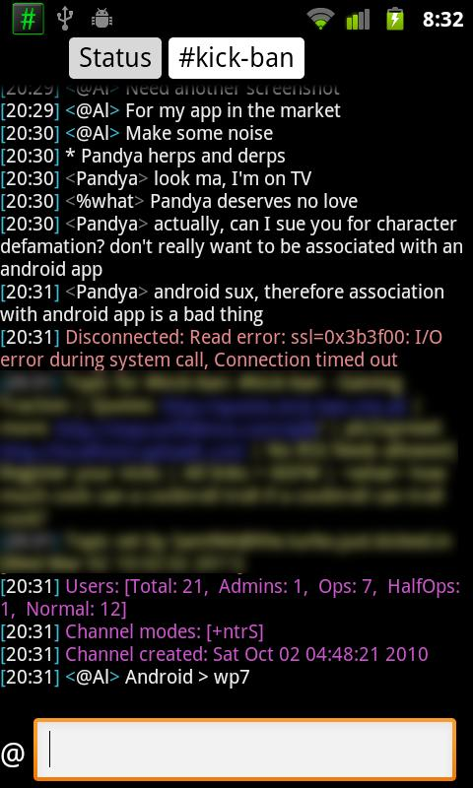
실시간 대화 참여
02
실시간과 “기록”을 넘나드는 대화
개발 목표
TapChat
AndroIRC
AndChat

Slide 8


Minimalist Design
02
사용자는 보다 쉽고 유려한 “경험”을 원한다.
개발 목표
Android Client
(Material Design)
Windows Client
Application ICONs

Slide 9


Minimalist Design
02
사용자는 보다 쉽고 유려한 “경험”을 원한다.
개발 목표
Windows Splash Art

Slide 10



Minimalist Design
02
사용자는 보다 쉽고 유려한 “경험”을 원한다.
개발 목표
Android Splash Art

Slide 11



Minimalist Design
02
사용자는 보다 쉽고 유려한 “경험”을 원한다.
개발 목표
Android Background Images

Slide 12

Minimalist Design
02
사용자는 보다 쉽고 유려한 “경험”을 원한다.
개발 목표
Windows Background Images

Slide 13













Minimalist Design
02
사용자는 보다 쉽고 유려한 “경험”을 원한다.
개발 목표
Tab Images
Auth. Image
Button Images
Background Images (experimental)
Experimental Images & ETC

Slide 14
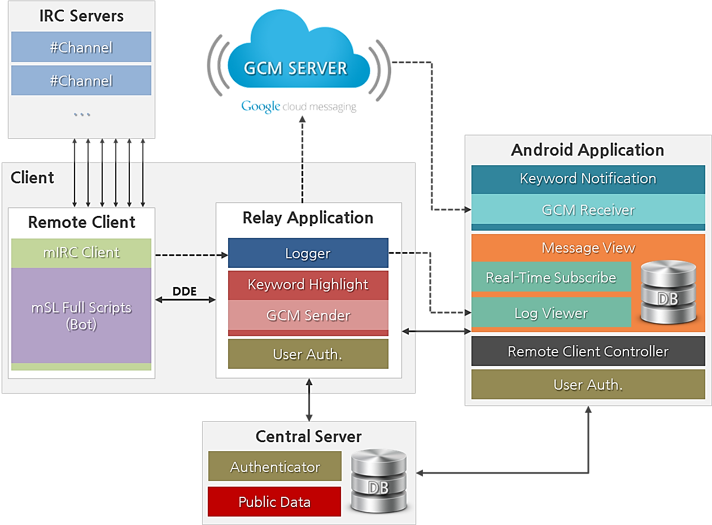
ARCHITECTURE
03
시작발표 “설계” 그대로 구현
아키텍처

Slide 15


Client Communication
04
클라이언트 간의 통신 방법
세부사항
* IRC Client
DDE_SERVER (수신) | DDE_CLIENT (송신)
Name : ASIRC | NULL
* TCP Server
* Relay Server
DDE_CLIENT (송신) | DDE_SERVER (수신)
NULL | Name : ASIRC_SERVER

Slide 16

Client Communication
04
인증 및 연동 방법
세부사항
IP Address
&
Confirmation Number
GCM Code
Confirmation Number
IP Address
GCM Code

Slide 17
Client Communication
04
인증 및 연동 방법
세부사항
Communication!

Slide 18

IRC Client
04
Windows Client – mIRC Full Scripts
세부사항
▶ 95년부터 Khaled Mardm-Bey가 개발한
윈도우용 IRC 클라이언트
▶ 사건 기반 프로그래밍(Event-Driven Programming)
기반의 스크립트 언어 내장 (mSL)
▶ 지원되는 명령어와 함수로 제어, 계산, GUI까지 구현 가능.
필요 시 외부 DDL이나 COM 객체까지 사용 가능
▶ 약 2700여 라인의 스크립트로 클라이언트 재구성
▶ 커스터마이징 기능에 중점을 두어 mSL을 모르는
일반 사용자도 간단하게 세부 설정 가능
▶ 대화 기능에 국한되지 않고 사용자 편의 기능 추가

Slide 19
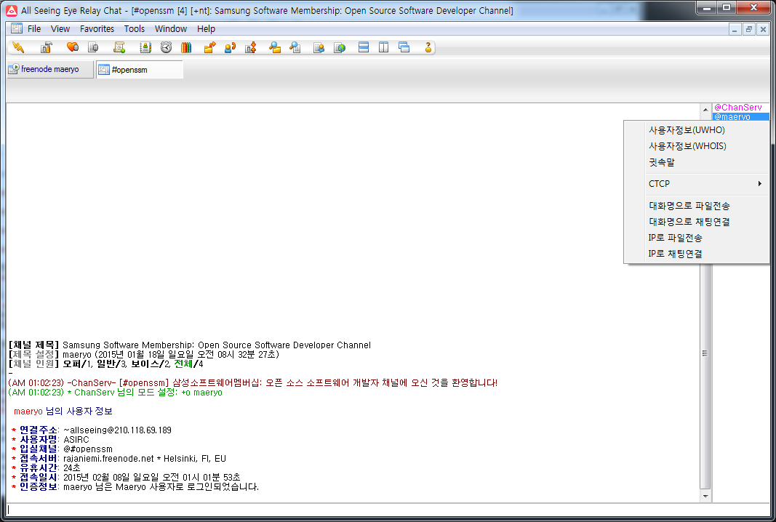
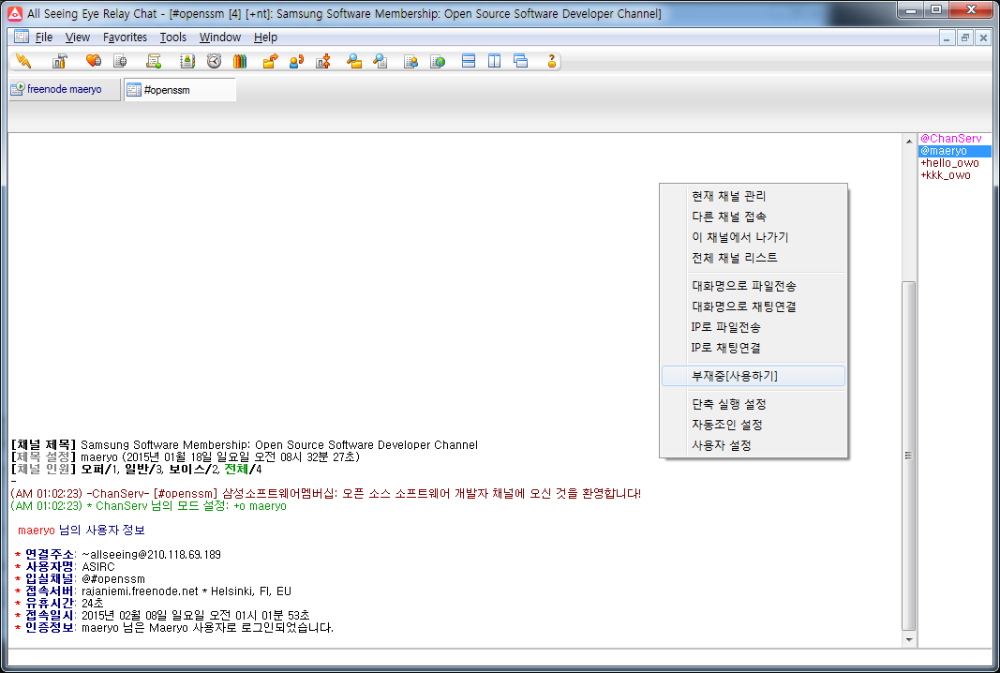
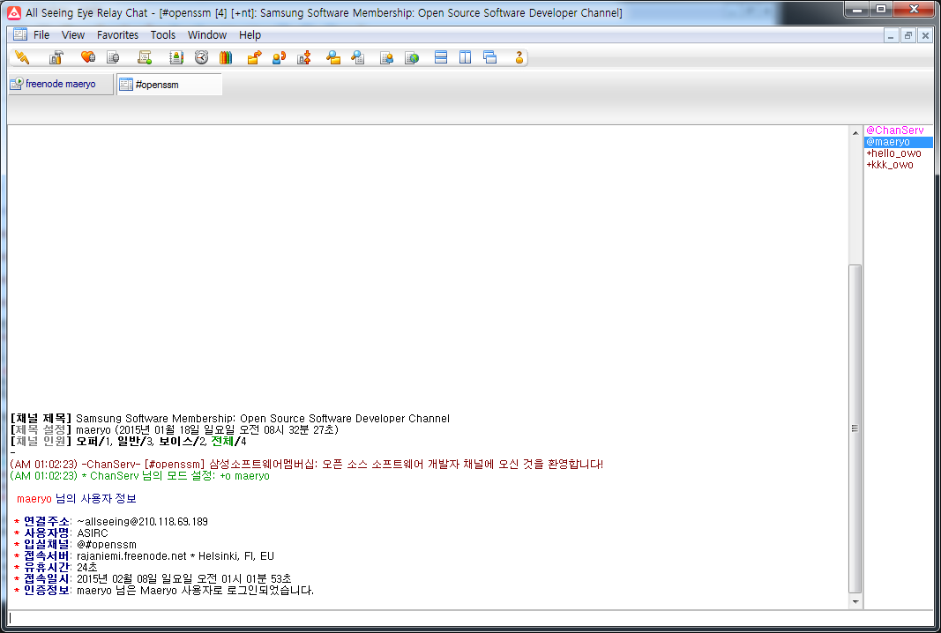
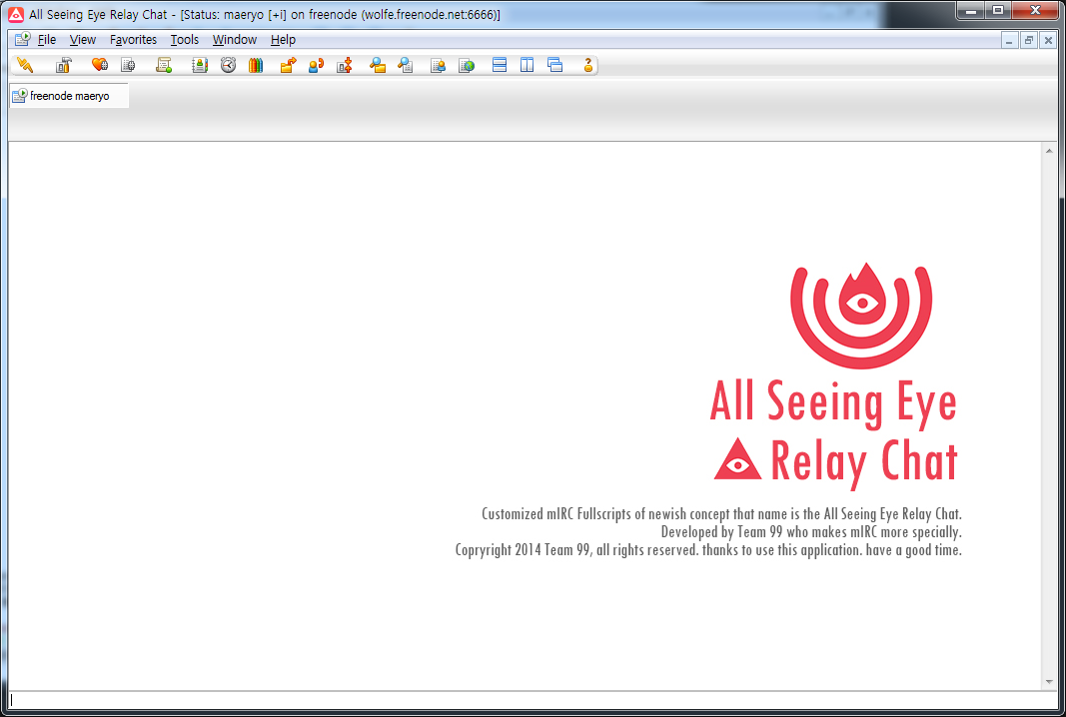
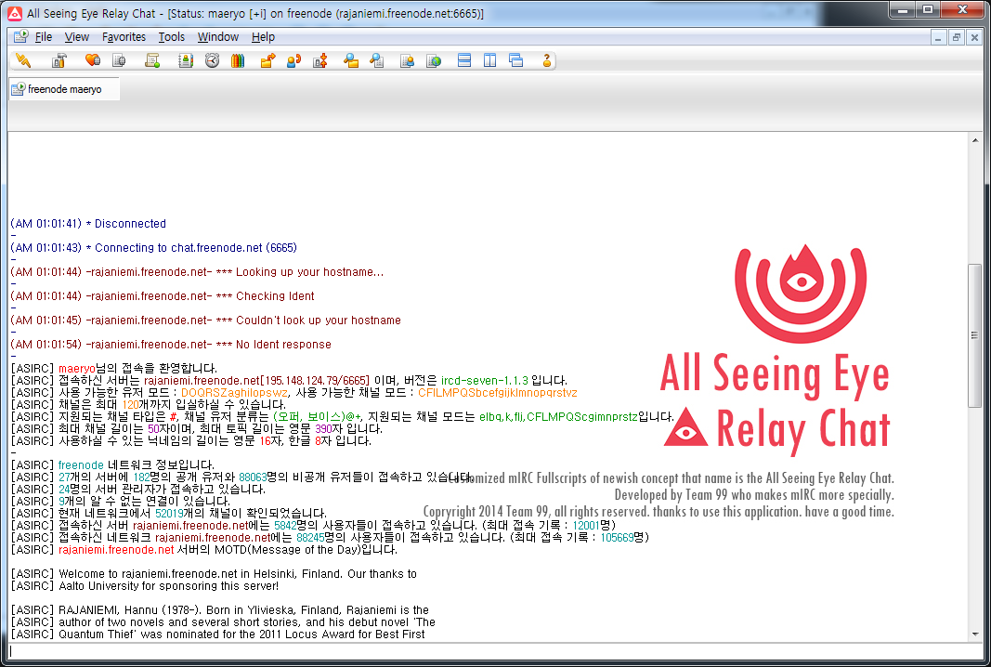
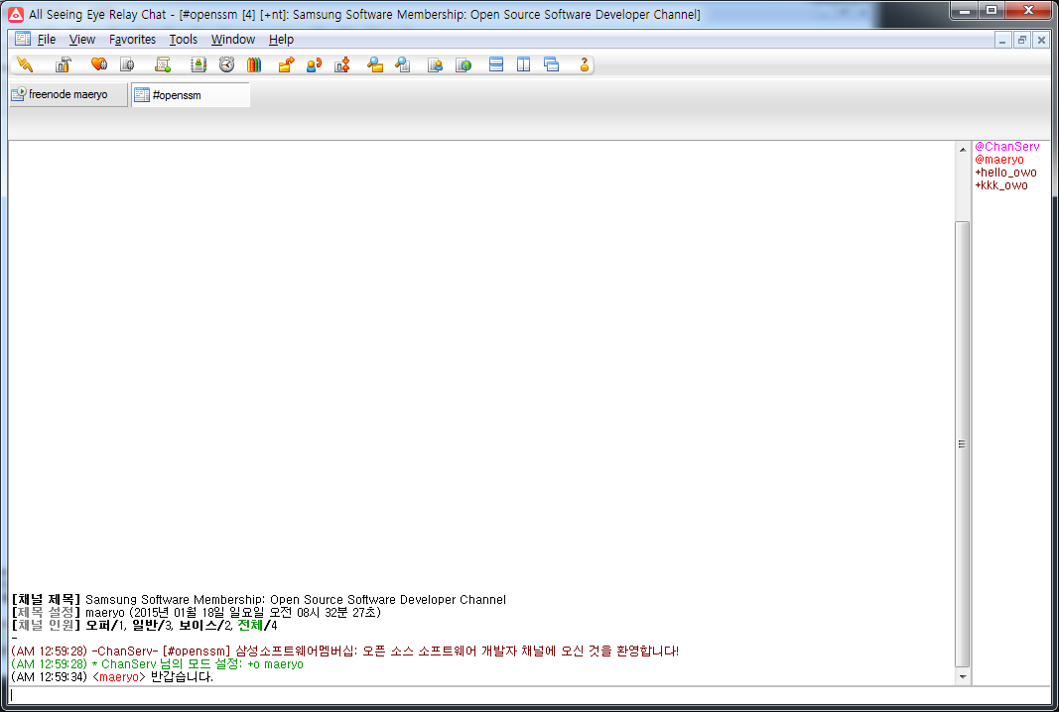
IRC Client
04
Windows Client – mIRC Full Scripts
세부사항

Slide 20
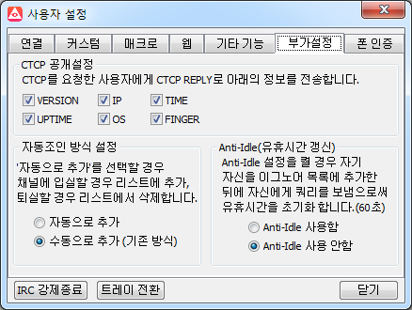
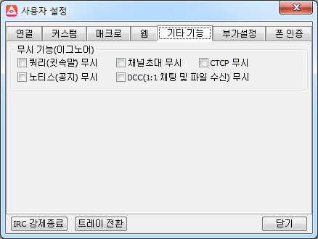
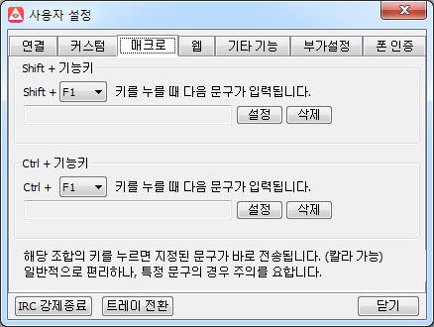
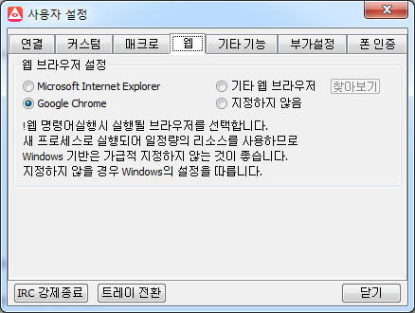
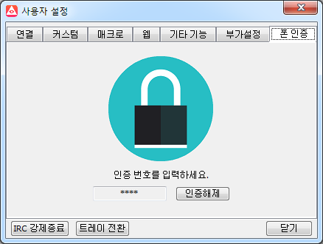
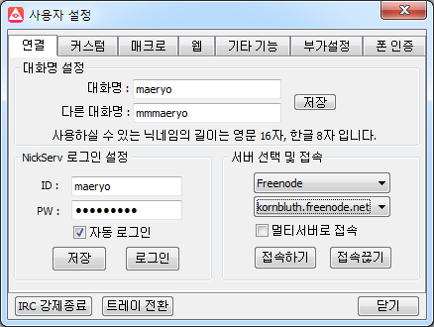
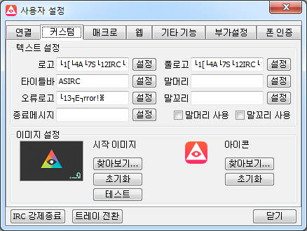
IRC Client
04
사용자 설정
세부사항

Slide 21
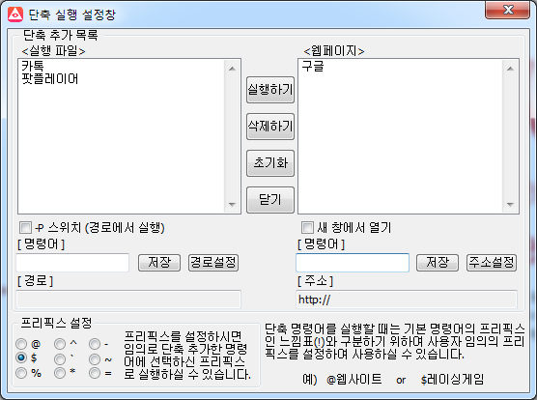
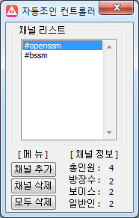
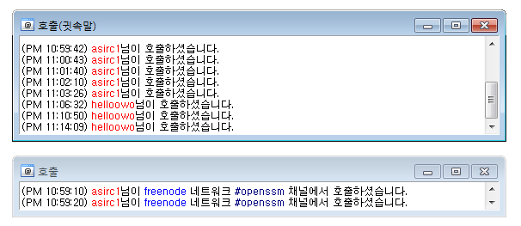
IRC Client
04
사용자 편의 기능
세부사항

Slide 22
IRC Client
04
채널 권한 명령어
세부사항
!올옵 (!@)
!올보이스 (!+)
!옵 [사용자]
!보이스 [사용자]
!디옵 [사용자]
!디보이스 [사용자]
!킥 [사용자]
!밴 [사용자]
!킥밴 [사용자]
현재 채널의 모든 인원에게 채널 관리 권한 부여
현재 채널의 모든 인원에게 대화 권한 부여
지정한 사용자에게 채널 관리 권한 부여
지정한 사용자에게 대화 권한 부여
지정한 사용자의 채널 관리 권한 박탈
지정한 사용자의 대화 권한 박탈
지정한 사용자를 채널에서 강제 퇴장
지정한 사용자를 채널 입장 금지 설정
지정한 사용자를 채널에서 강제 퇴장시키면서 입장 금지 설정

Slide 23
IRC Client
04
채널 관련 명령어
세부사항
!토픽
!토픽 [내용]
!토픽- [내용]
!입실수
!인원
!인원제한 [인원수]
!채널추가
!채널삭제
!초대 [사용자]
현재 채널의 제목을 출력
현재 채널을 지정한 내용으로 변경
현재 채널의 제목 뒤에 지정한 내용을 추가
현재 입실되어 있는 모든 채널의 수를 출력
현재 채널의 접속 인원 수를 출력
현재 채널의 인원 수를 지정된 인원 수로 제한
현재 채널을 자동 입실 목록에 추가
현재 채널을 자동 입실 목록에서 삭제
지정한 사용자를 해당 채널로 초대

Slide 24
IRC Client
04
대화 관련 명령어
세부사항
!입장 [채널]
!퇴장
!귓속말 (!귓) [사용자] [내용]
!DCC [사용자]
!전송 [사용자]
!대화명 (!닉) [새 대화명]
!본닉
!정보 [사용자]
!무시 [사용자]
해당 채널로 입실
현재 채널에서 퇴장
해당 사용자에게 귓속말 전송
해당 사용자에게 DCC 대화 요청
해당 사용자에게 파일 전송
해당 대화명으로 대화명 변경
1차 대화명으로 변경
해당 사용자의 정보를 조회
해당 사용자의 대화를 수신거부

Slide 25
IRC Client
04
대화 관련 명령어
세부사항
!무시 [사용자] 삭제
!무시목록
!색상 [색상번호]
!흑백
!볼드
!밑줄
!반전
!다끔
수신거부했던 사용자의 대화를 수신
수신거부 사용자 목록 출력
0~15까지의 색상으로 대화 색 변경하여 전송
대화 색상을 흑백으로 변경
대화를 Bold로 전송
대화에 밑줄을 쳐서 전송
대화 색상을 반전하여 전송
위 설정들을 기본값으로 초기화

Slide 26
IRC Client
04
기타 명령어
세부사항
!트레이
!호출음
!호출음 활성(켬, 켜기, on)
!호출음 비활성(끔, 끄기, off)
!청소
!대청소
!업타임
!리붓 (!재부팅, !리부팅)
!컴종료
클라이언트를 트레이로 전환
호출음 재생 활성화 여부 확인
호출음 재생 활성화
호출음 재생 비활성화
현재 창의 모든 대화를 제거
모든 창의 대화를 제거
운영체제의 가동 시간을 확인
System Rebooting
System Shutdown

Slide 27
IRC Client
04
기타 명령어
세부사항
!아이피 (!ip)
!계산 [식]
!메모
!메모 [제목] [내용]
!메모보기 [제목]
!메모삭제 [제목]
!메모목록 (메모보기)
!웹 [주소]
!단축
자신의 IP 주소를 출력
기초적인 연산을 실시간으로 계산하여 출력 (., +, -, *, /, %, ^)
메모 기능의 사용법 출력
메모 저장
해당 제목의 메모를 열람
해당 제목의 메모를 삭제
저장된 메모들의 목록을 출력
해당 주소의 웹 페이지를 브라우저에서 이동
단축 실행 설정 창 출력

Slide 28
IRC Client
04
기타 명령어
세부사항
!설정
!인증
!매크로
!설정파일
!조인설정
!DDE
!DDE START
!DDE DEBUG
!DDE SHUTDOWN
사용자 설정 창 실행
사용자 설정 창 – 인증 탭 실행
사용자 설정 창 – 매크로 탭 실행
사용자 설정 데이터 파일 실행
자동 입장 채널 관리 창 실행
DDE Relay Server 상태 확인
DDE Relay Server 실행
DDE Relay Server Debug 모드로 실행
DDE Relay Server 종료

Slide 29
IRC Client
04
Function Key
세부사항
F1
F2
F3
F4
F5
F6
F7
F8
F9
mIRC 도움말 파일 실행
가장 최근에 초대 받은 채널로 입장
다운로드 폴더 실행
클라이언트를 트레이로 전환
전송 받은 파일 실행
단축 실행 설정 창 실행
자동 입장 설정 창 실행
서버의 모든 채널 리스트를 조회
사용자 설정 창 실행

Slide 30


Android Client
04
최신 안드로이드 플랫폼에 최적화
세부사항

Slide 31


Android Client
04
ASIRC - Splash
세부사항

Slide 32
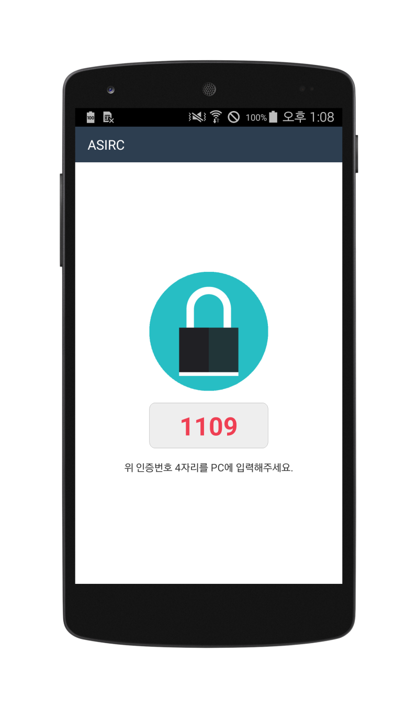
Android Client
04
ASIRC - Authorize
세부사항

Slide 33
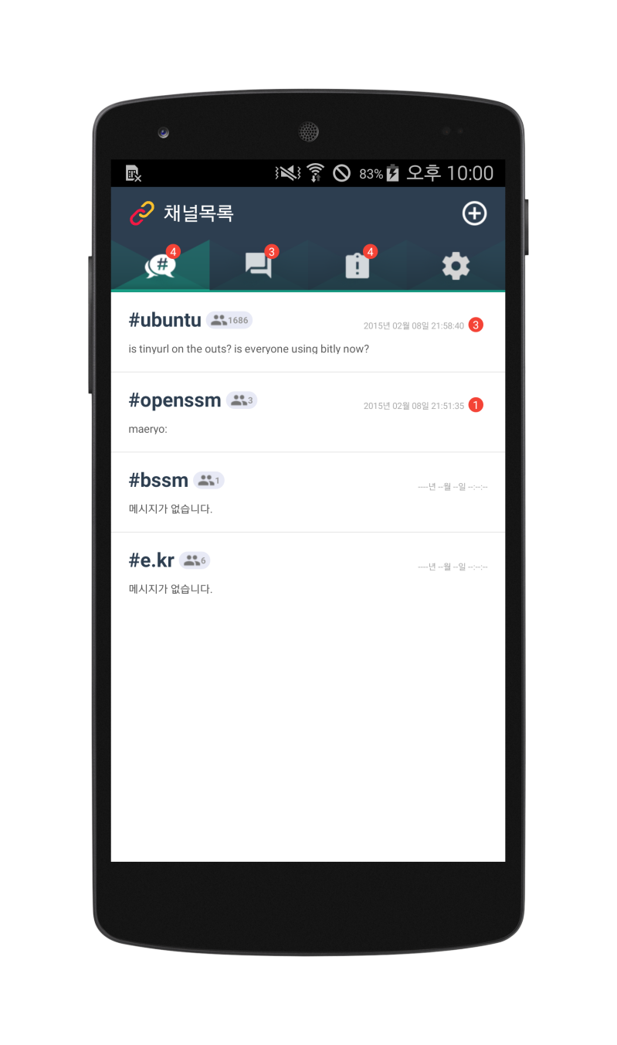
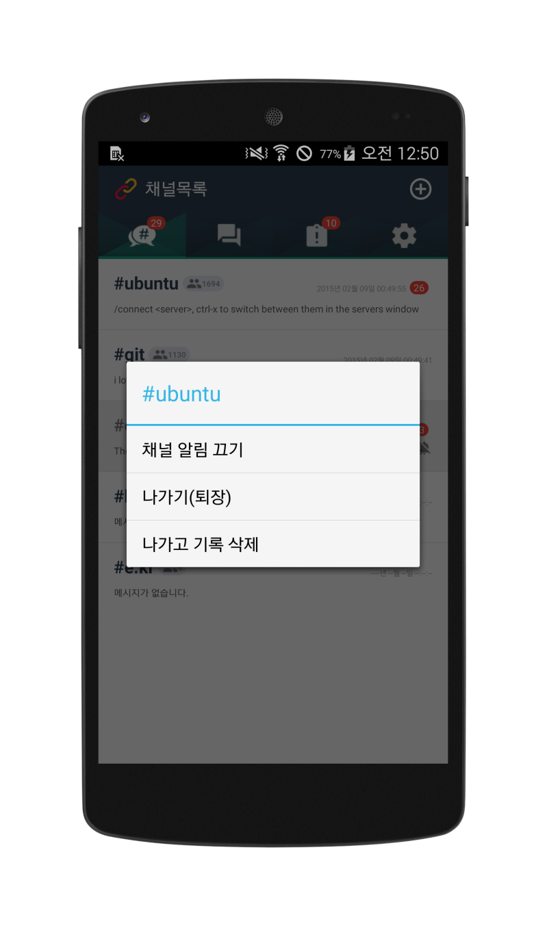
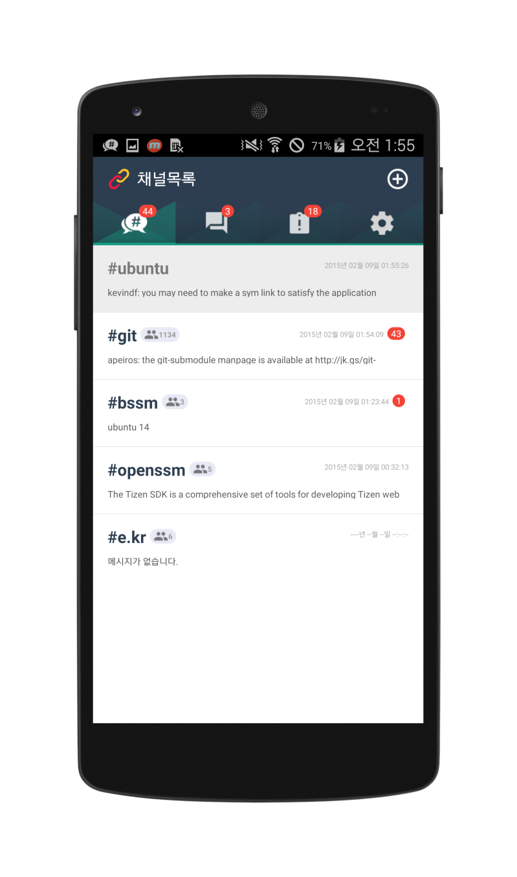
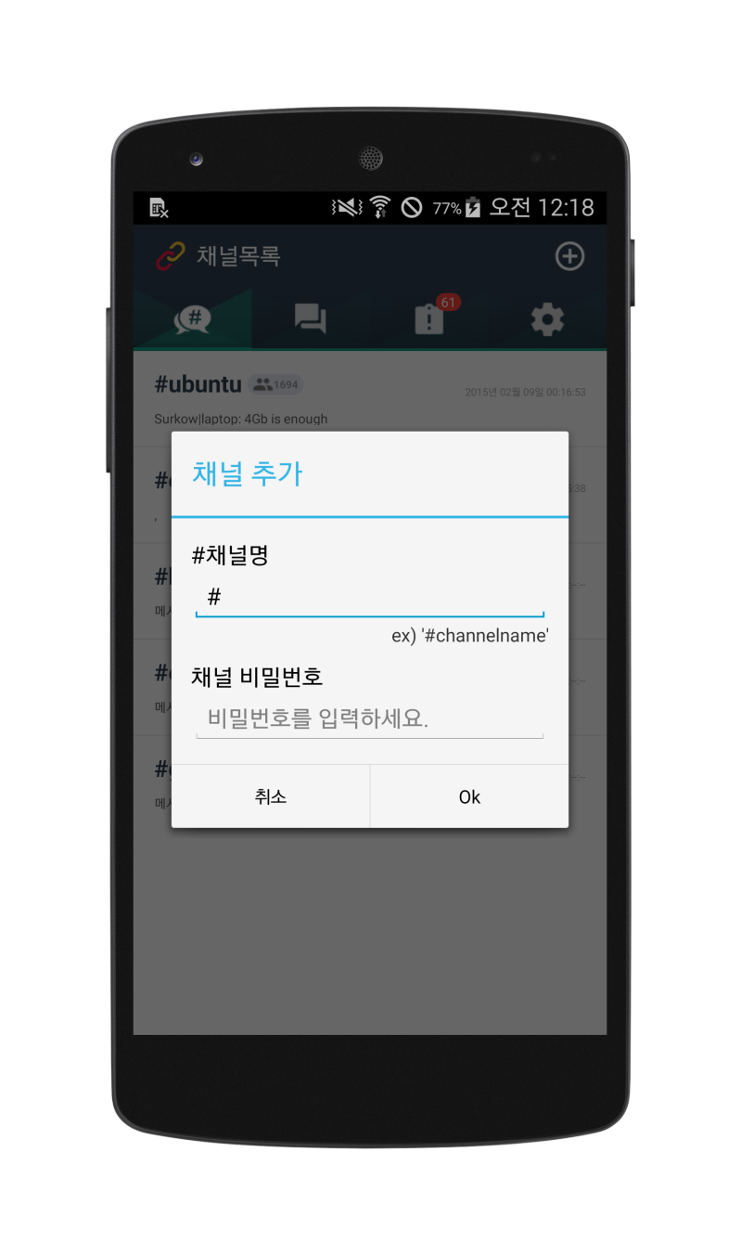
Android Client
04
ASIRC – Channel List
세부사항

Slide 34
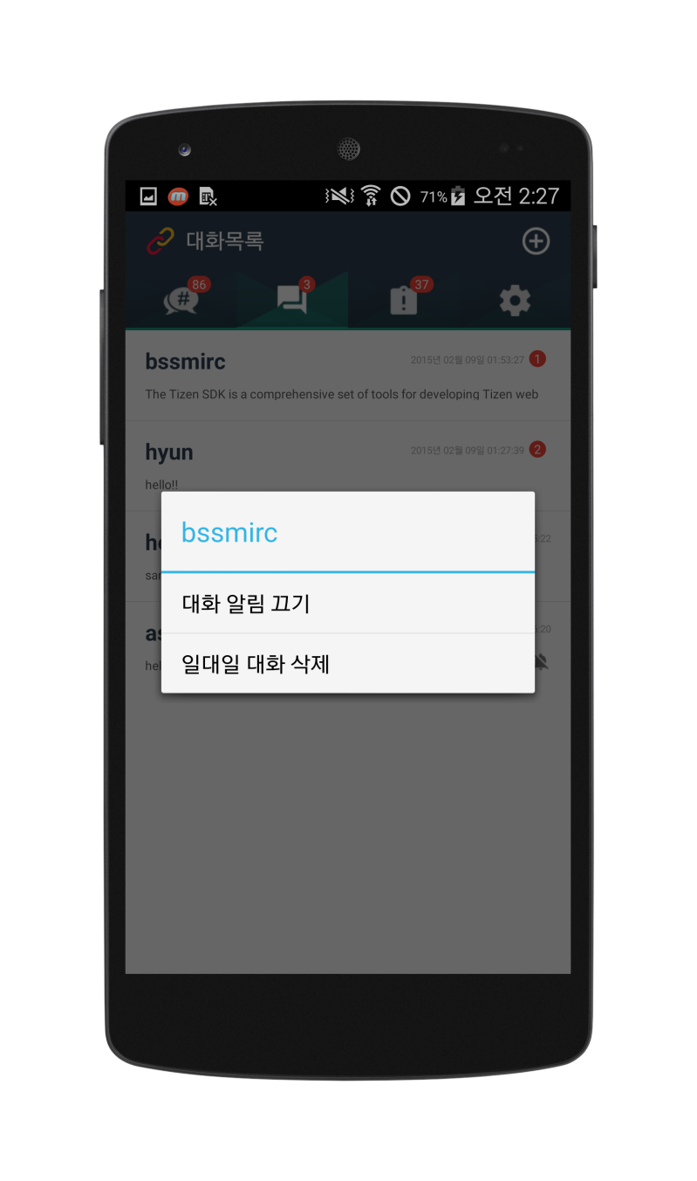
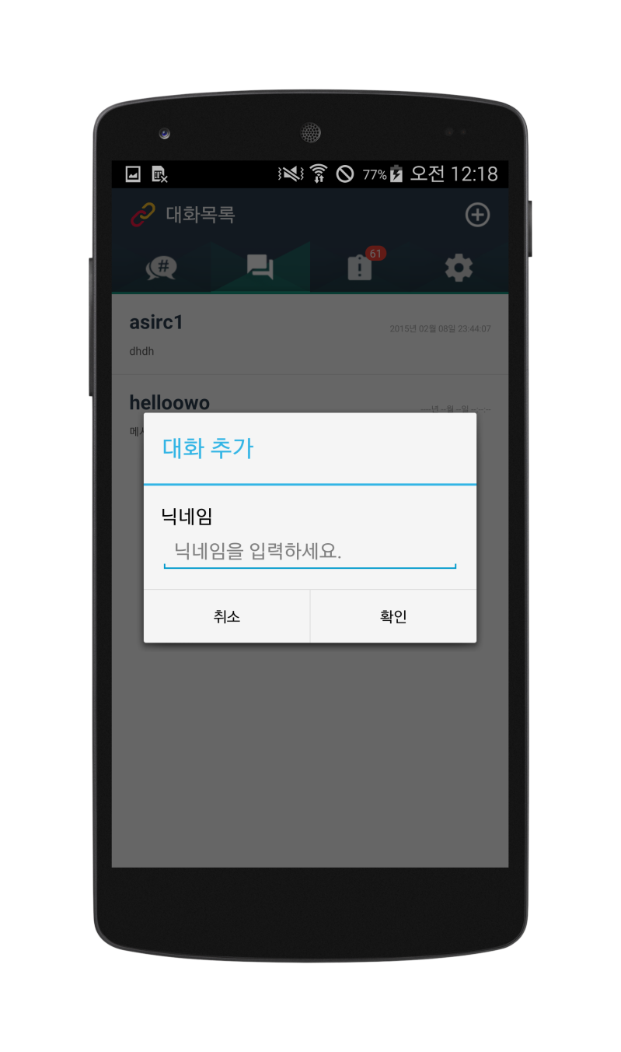
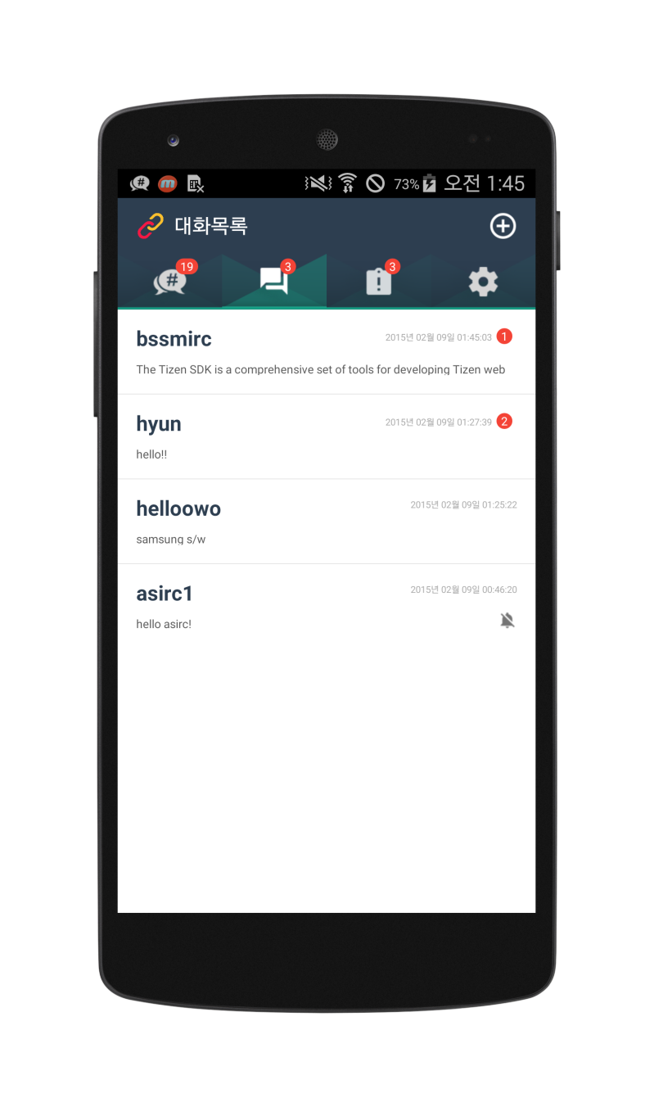
Android Client
04
ASIRC – Query List
세부사항

Slide 35
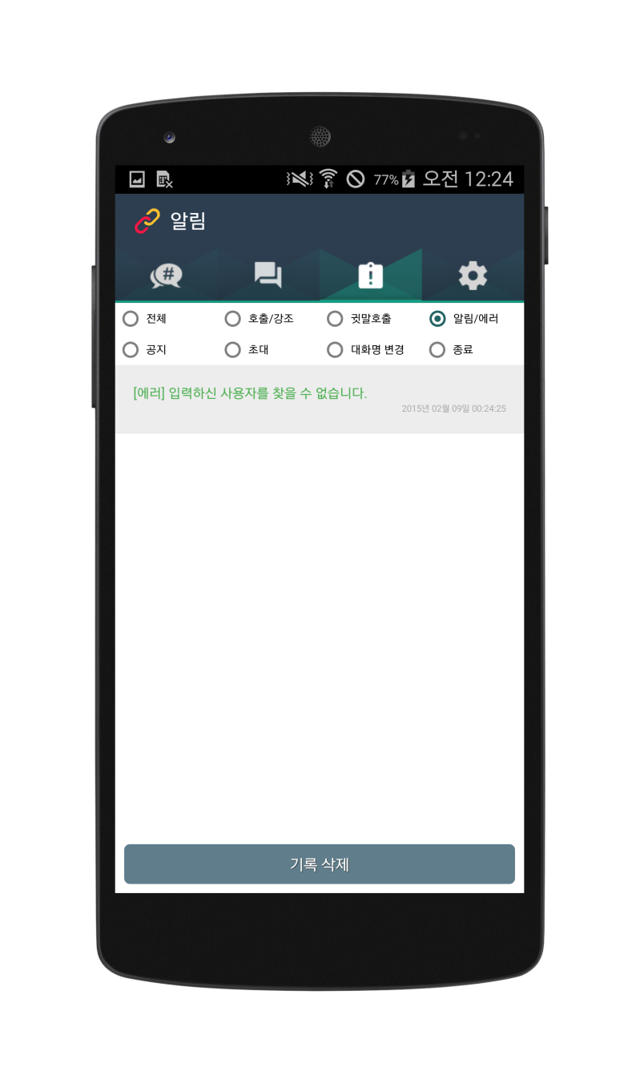
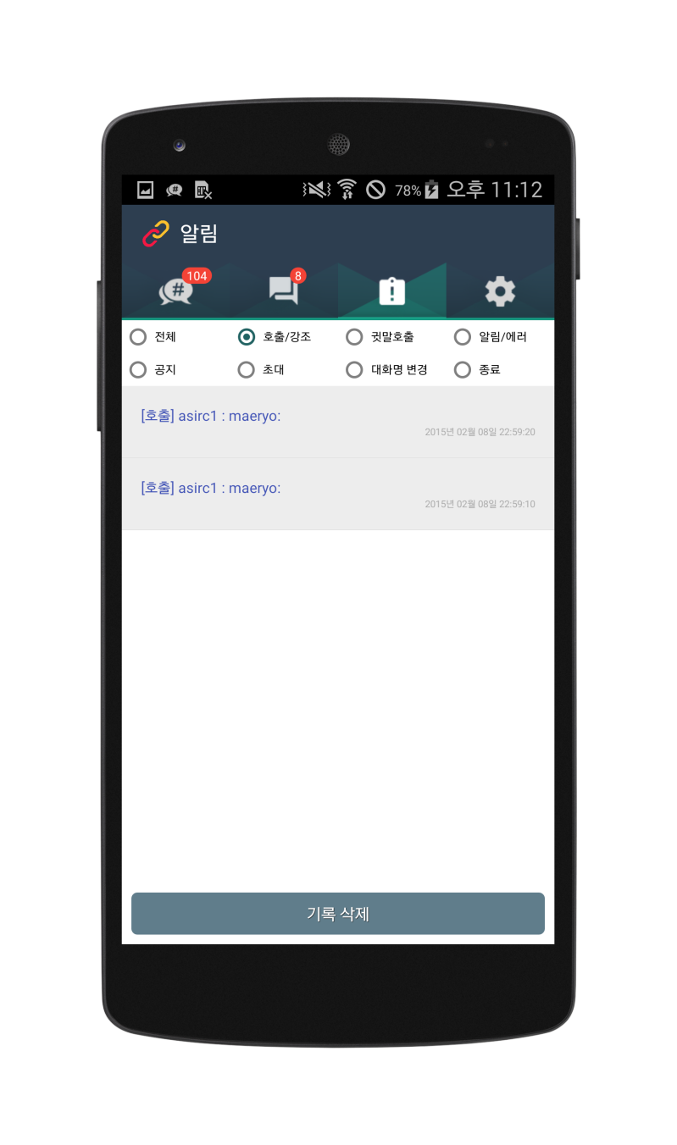
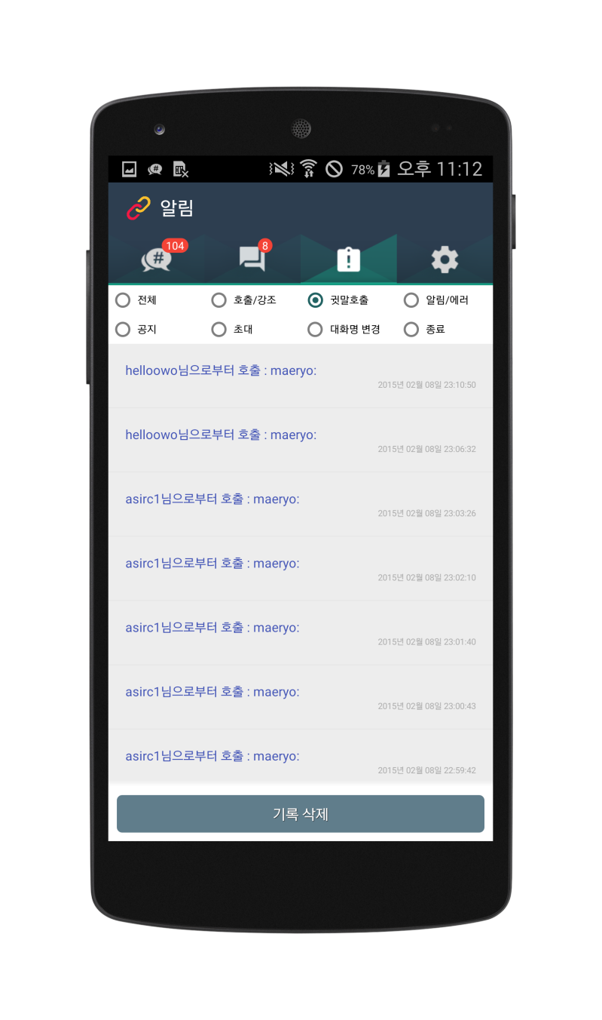
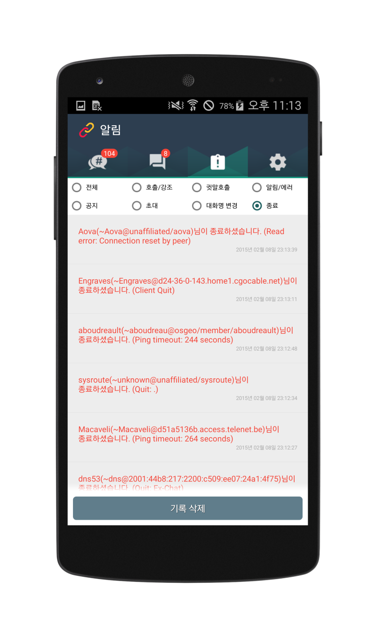
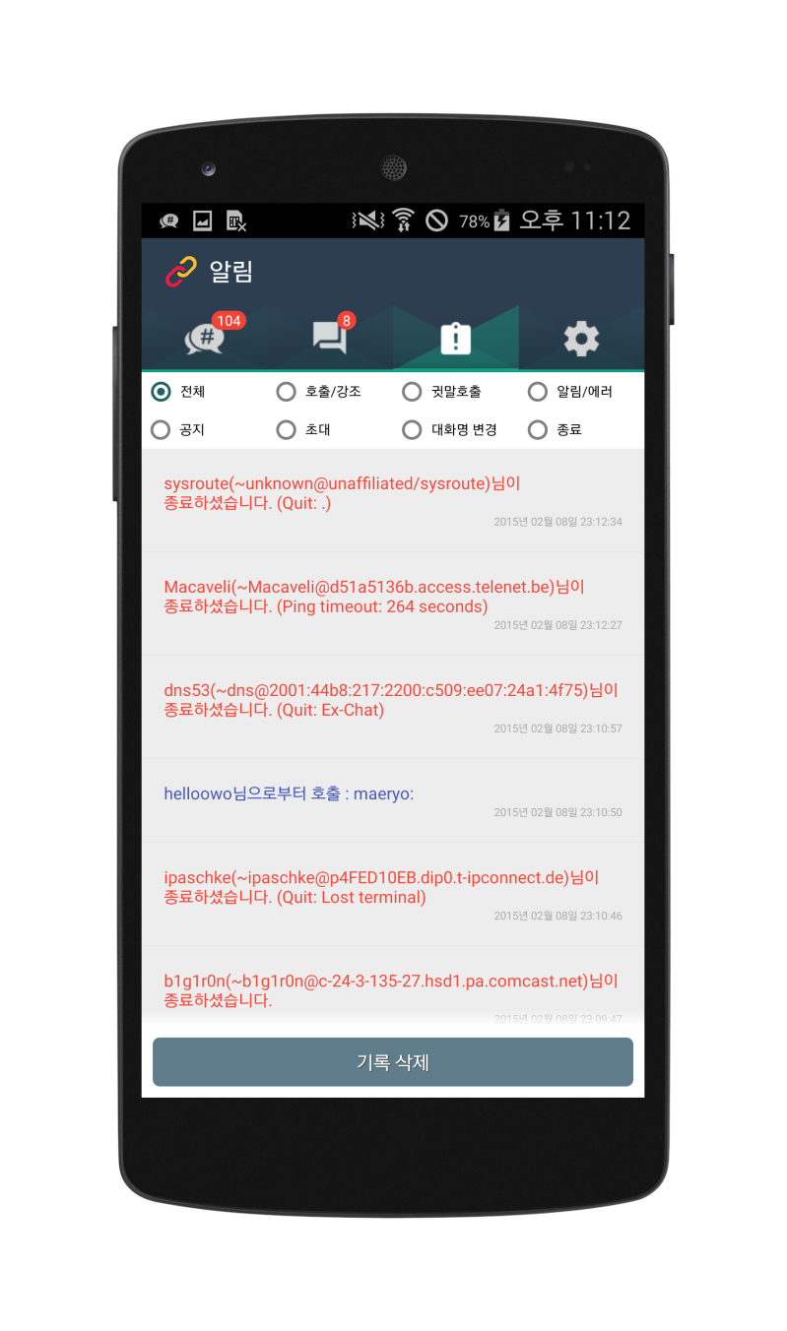
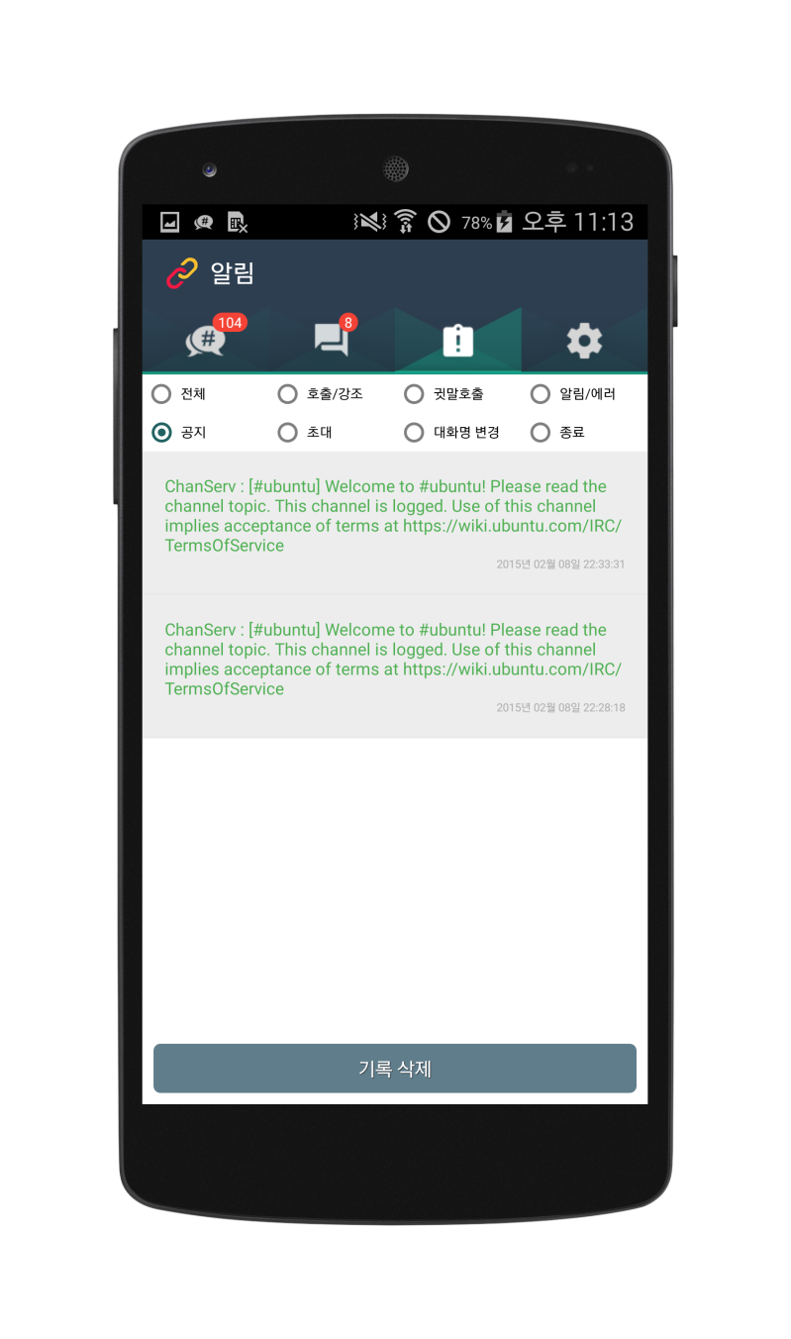
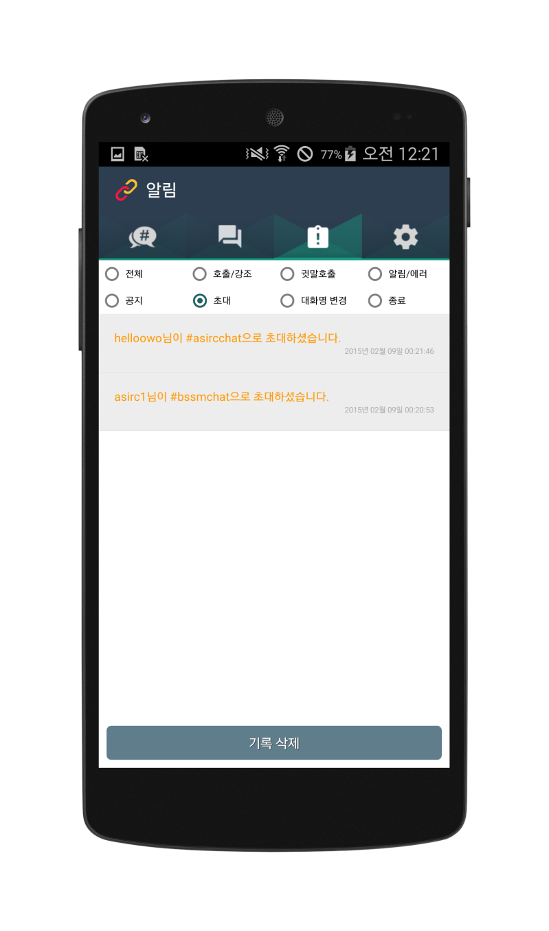
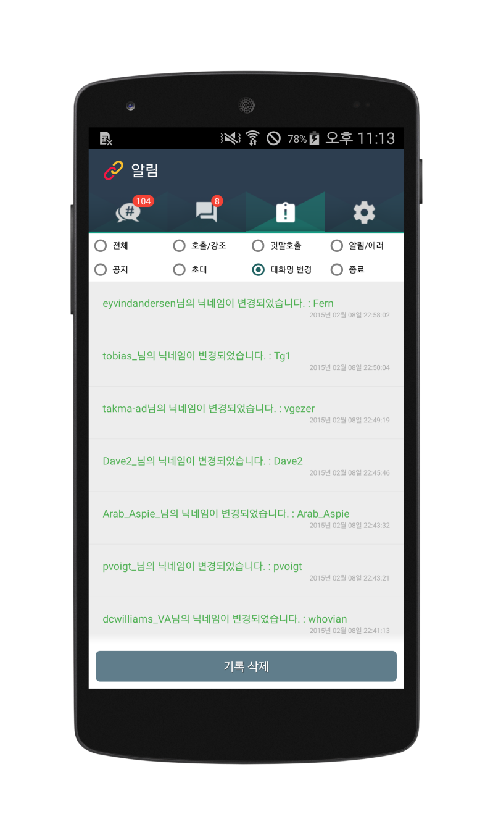
Android Client
04
ASIRC – Notice
세부사항

Slide 36
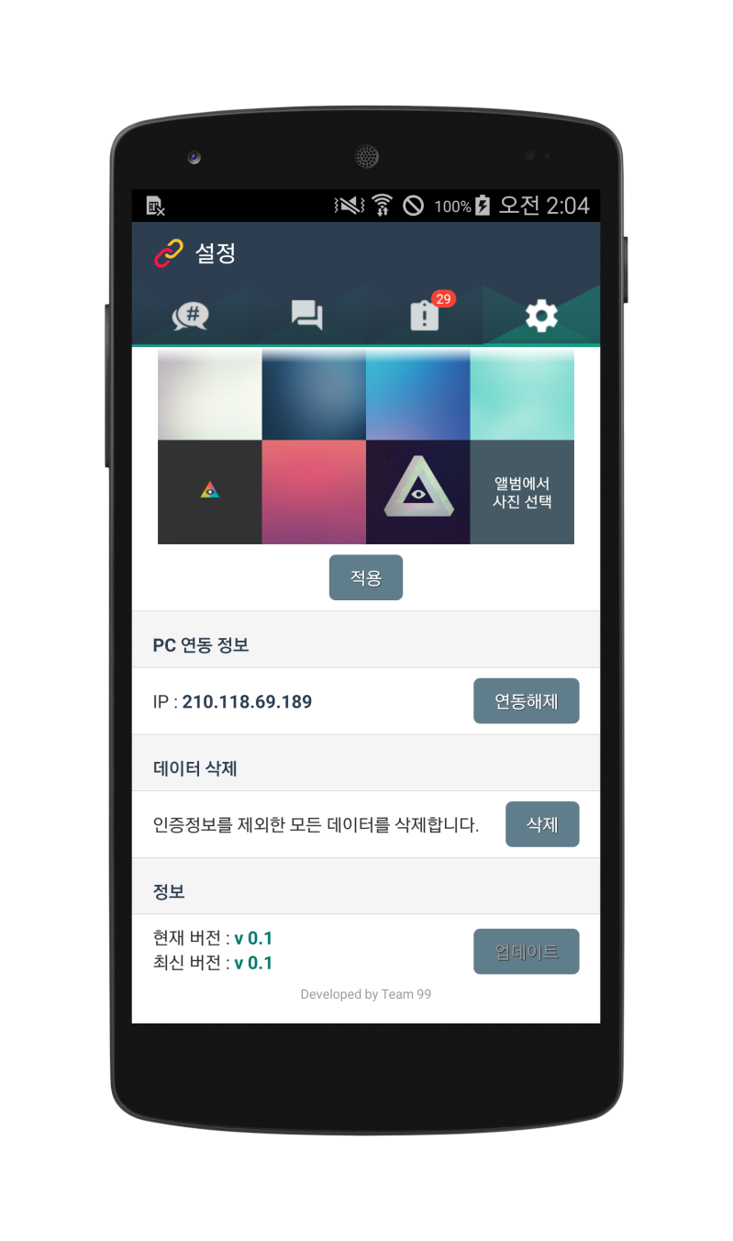
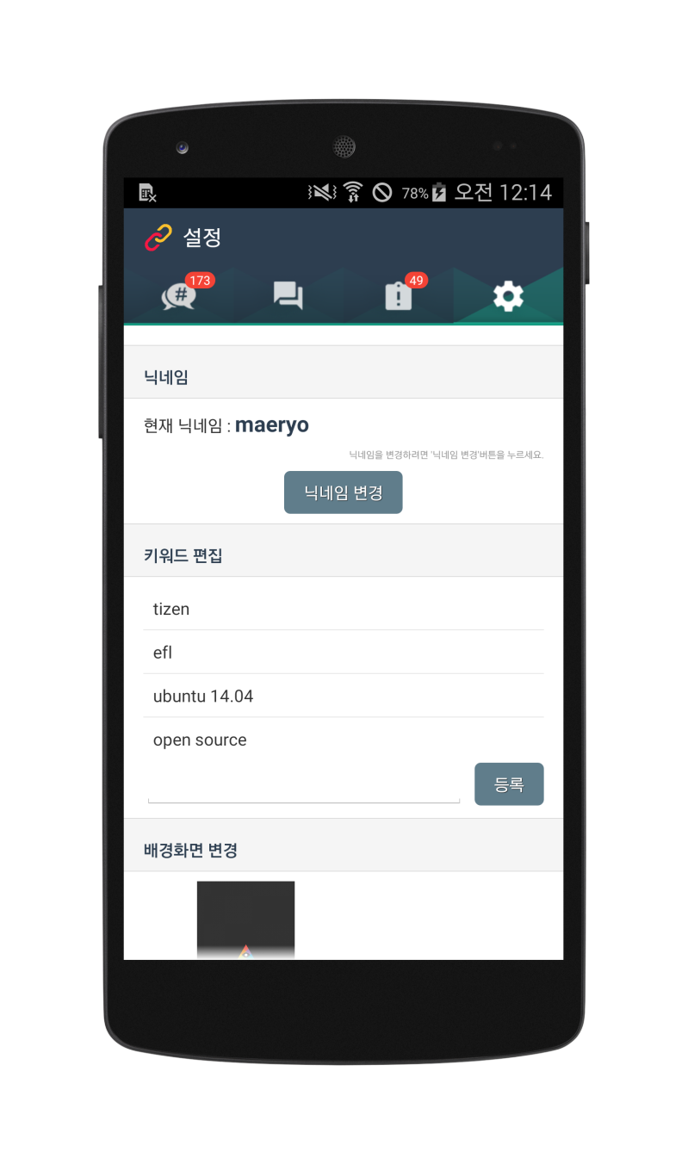
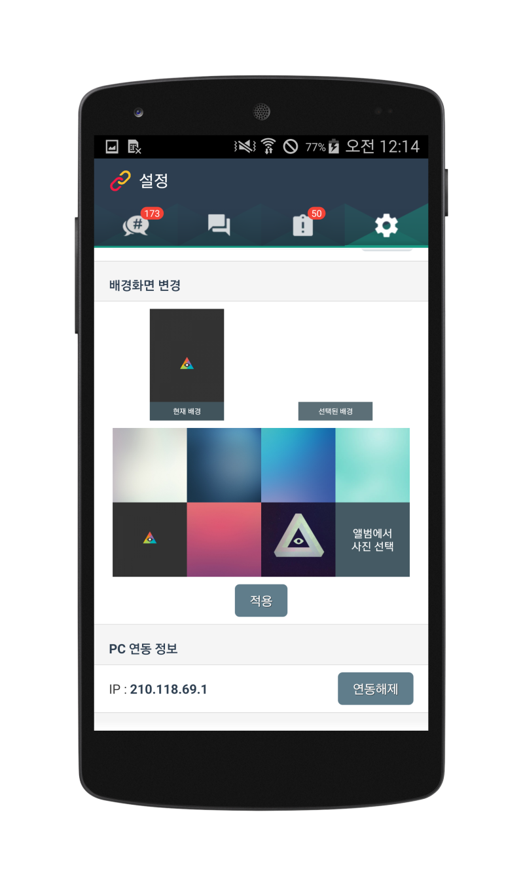
Android Client
04
ASIRC – Options
세부사항

Slide 37
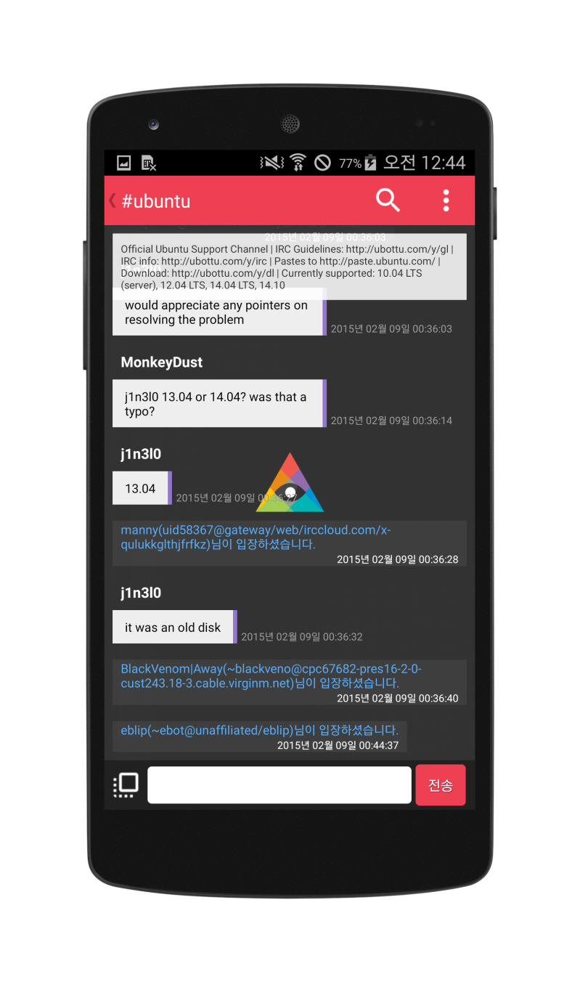
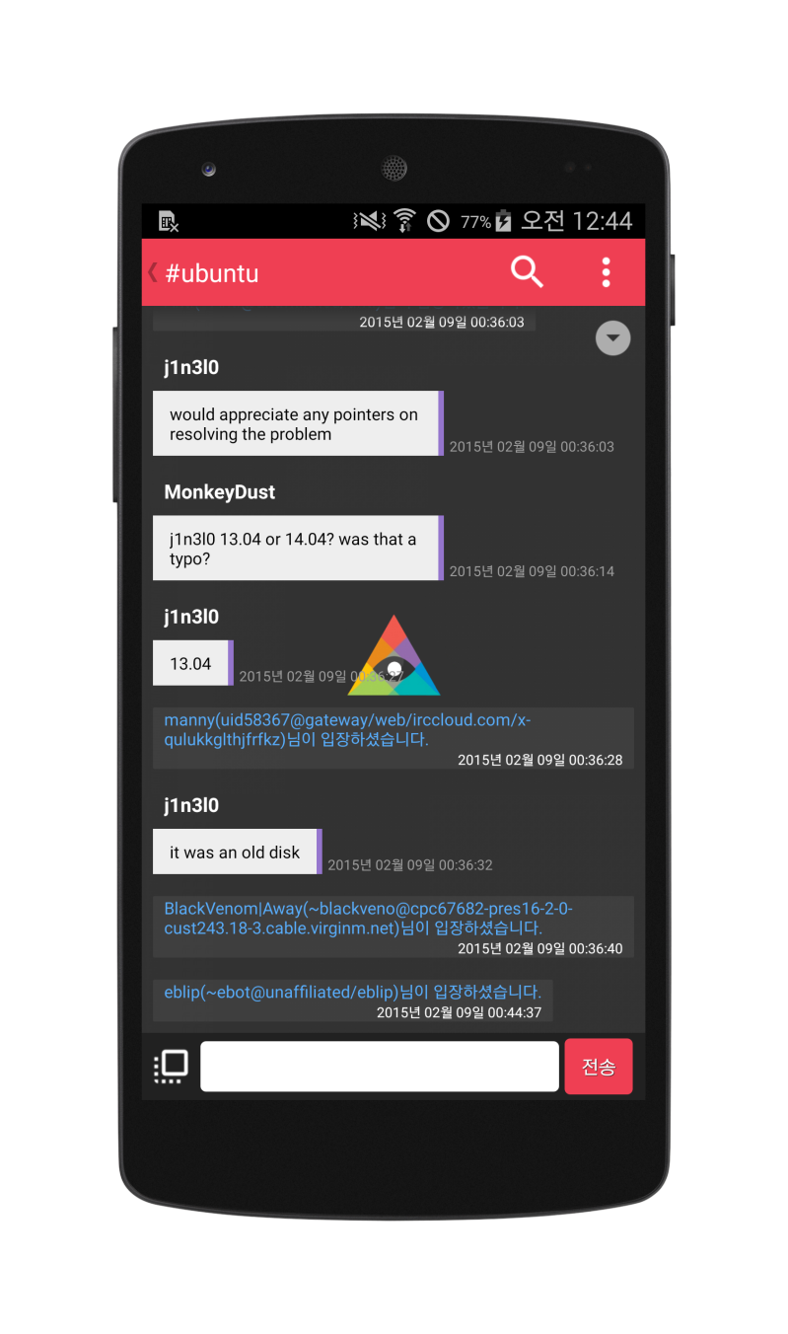
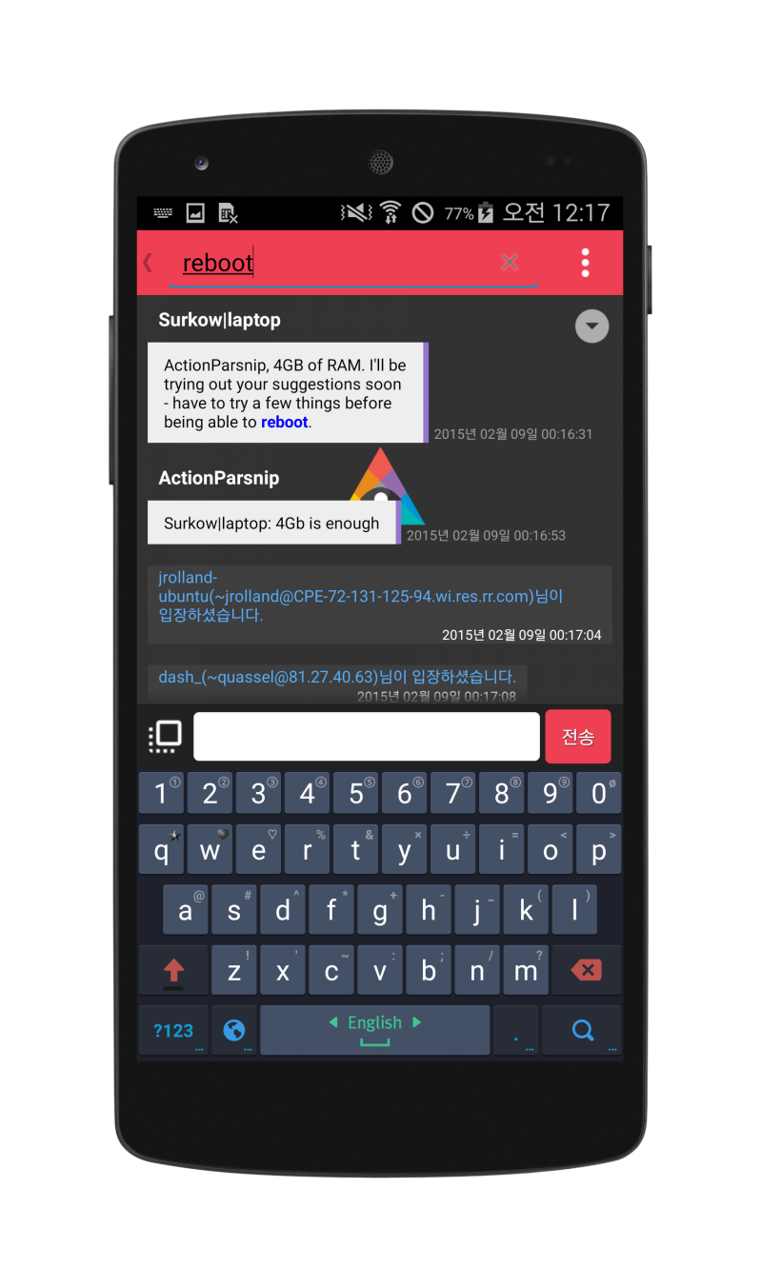
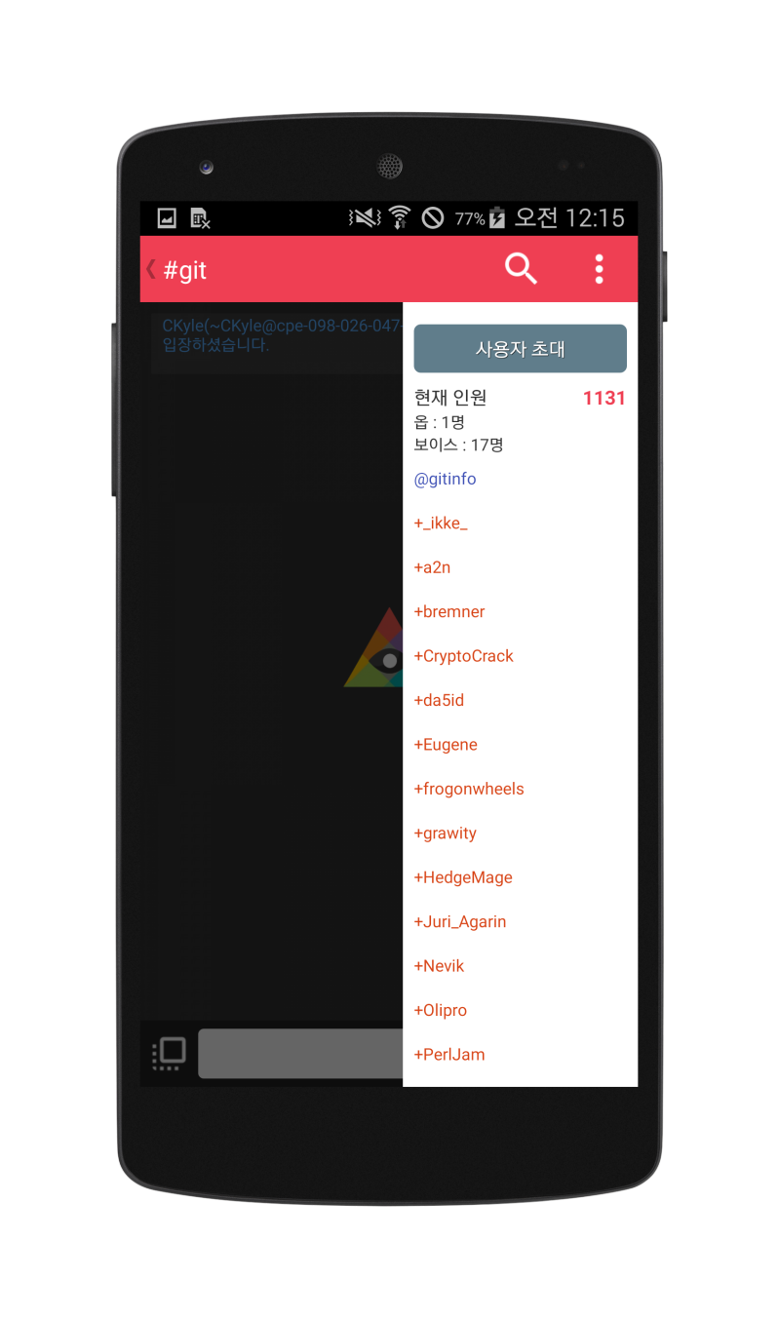
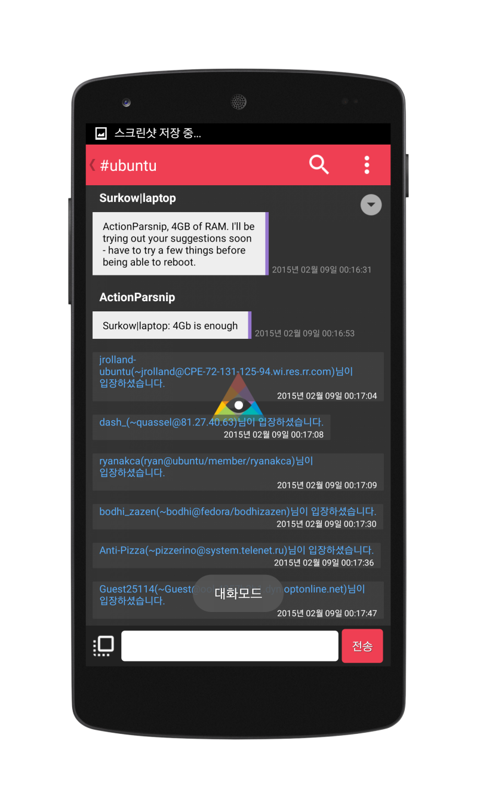
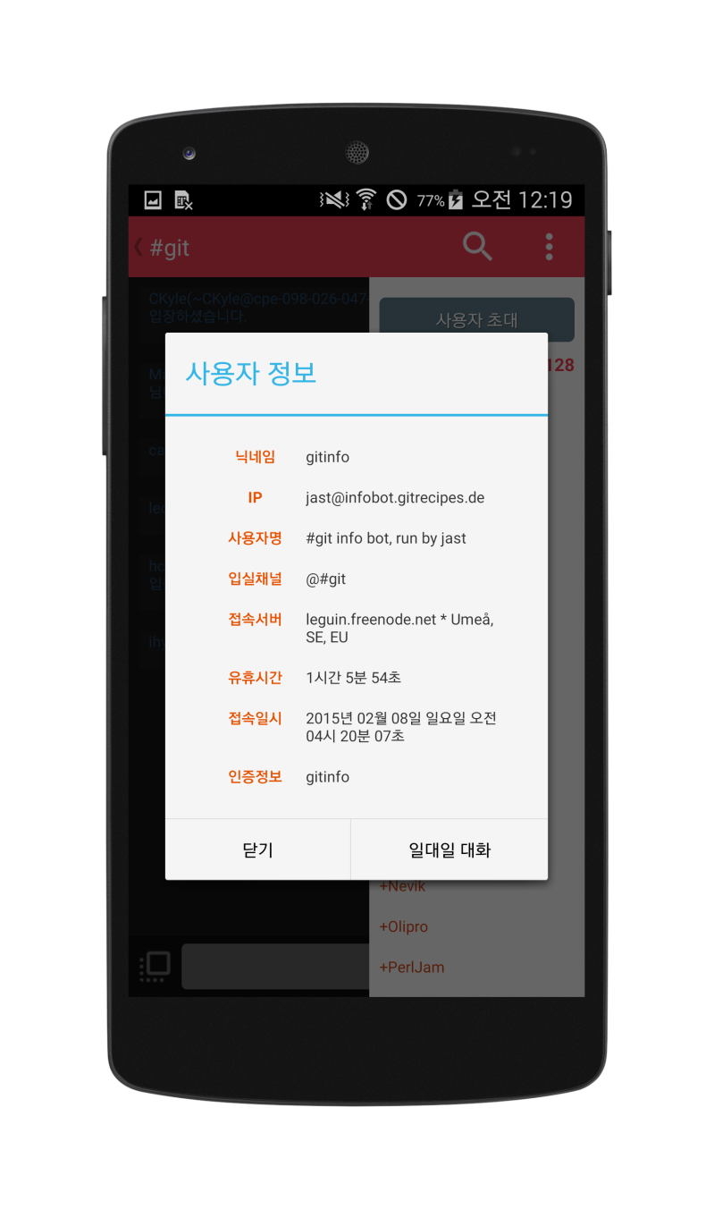

Android Client
04
ASIRC – Channel
세부사항

Slide 38

Android Client
04
ASIRC – Query
세부사항

Slide 39

Android Client
04
ASIRC – Disconnect
세부사항

Slide 40


Android Client
04
ASIRC – Notifications
세부사항

Slide 41

개발 일정
05
Delay로 인하여 개발 기간이 8주에서 13주로 조정
개발 일정

Slide 42
역할 분담
05
공통 부분을 제외한 개인 역할
개발 일정

Slide 43
ALL SEEING EYE RELAY CHAT
Q & A

